Slide 1


История праздника и его традиции
Подготовила педагог-библиотекарь ГБОУПО «СПТК» Зубарева С.К.

Slide 2


Slide 3


Slide 4


Slide 5
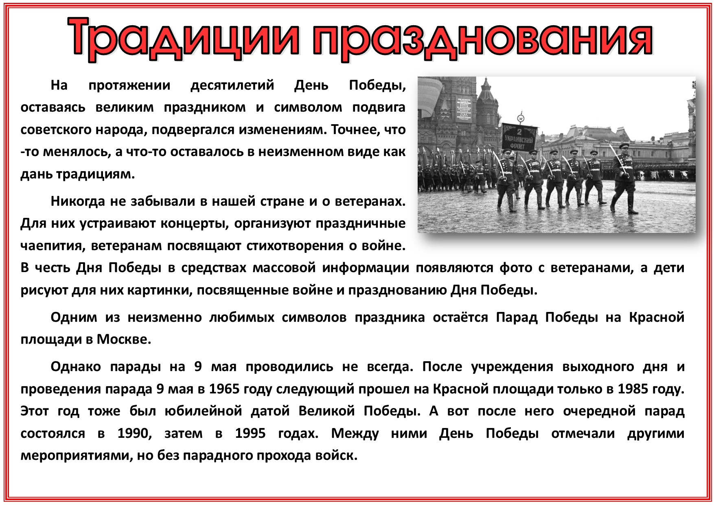

Slide 6
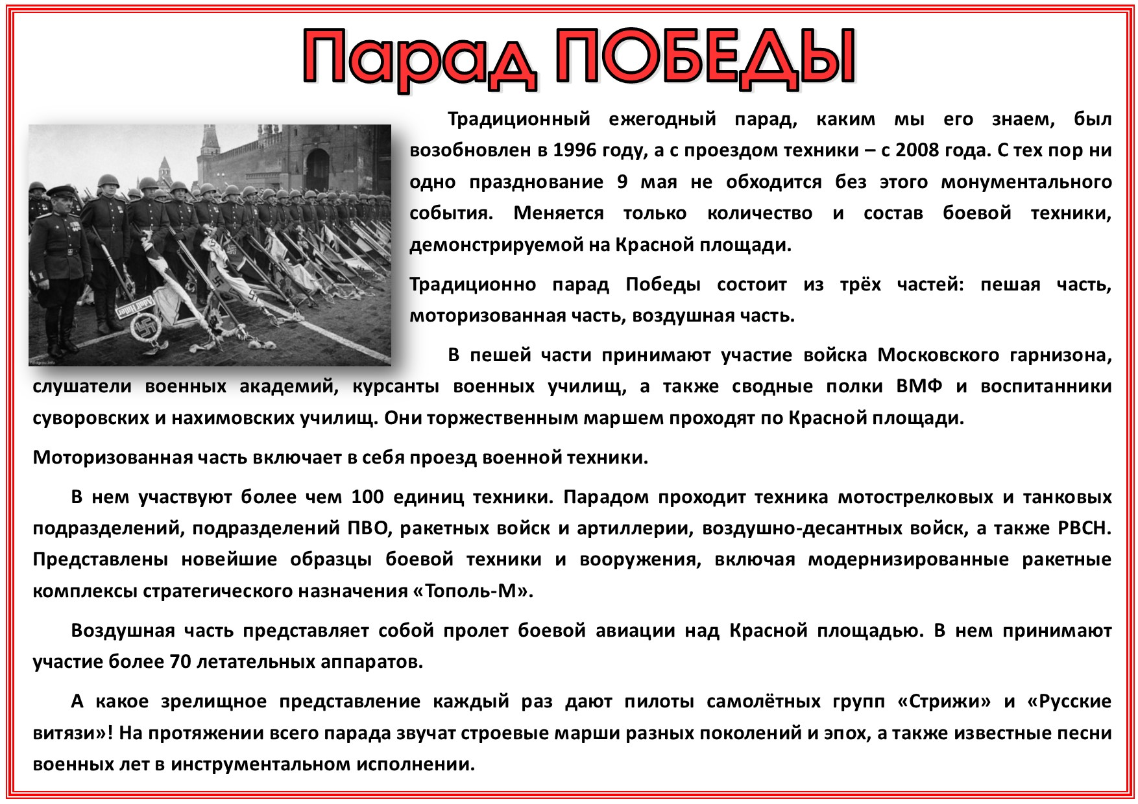

Slide 7


Slide 8
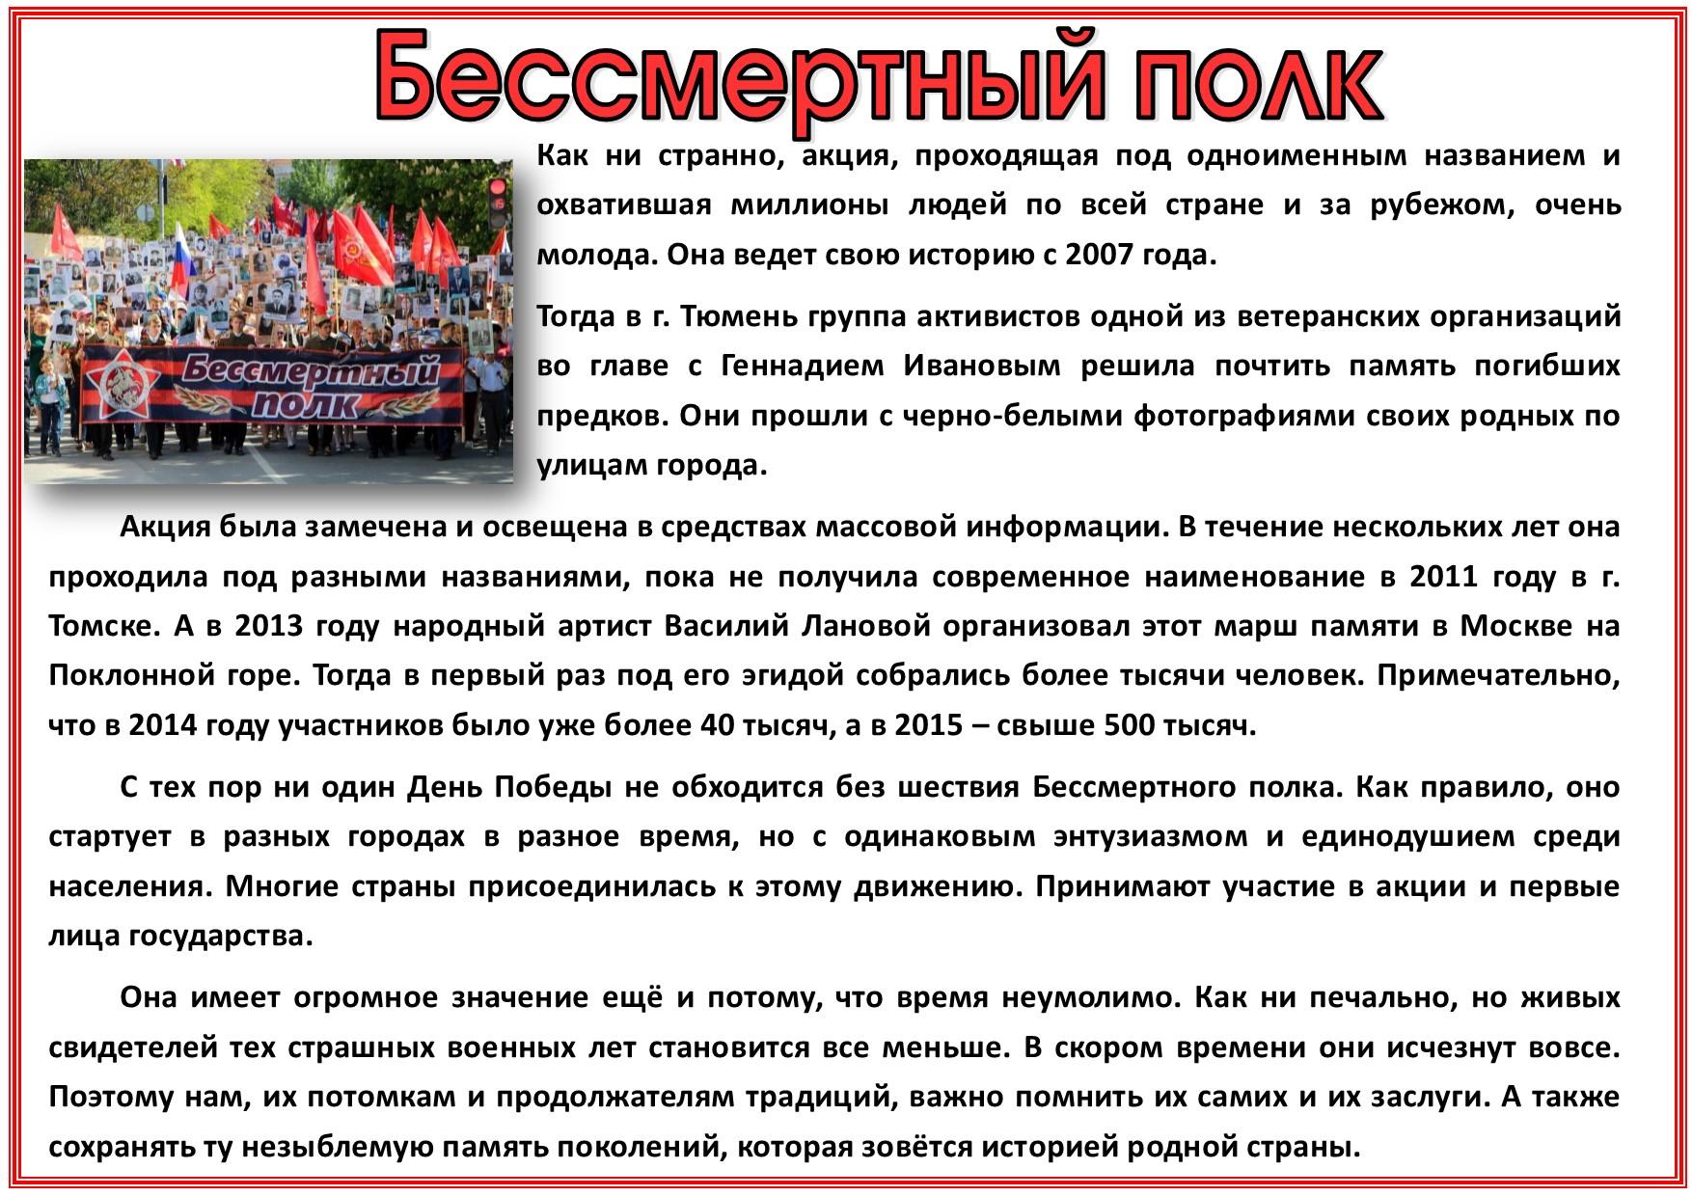

Slide 9


Slide 10
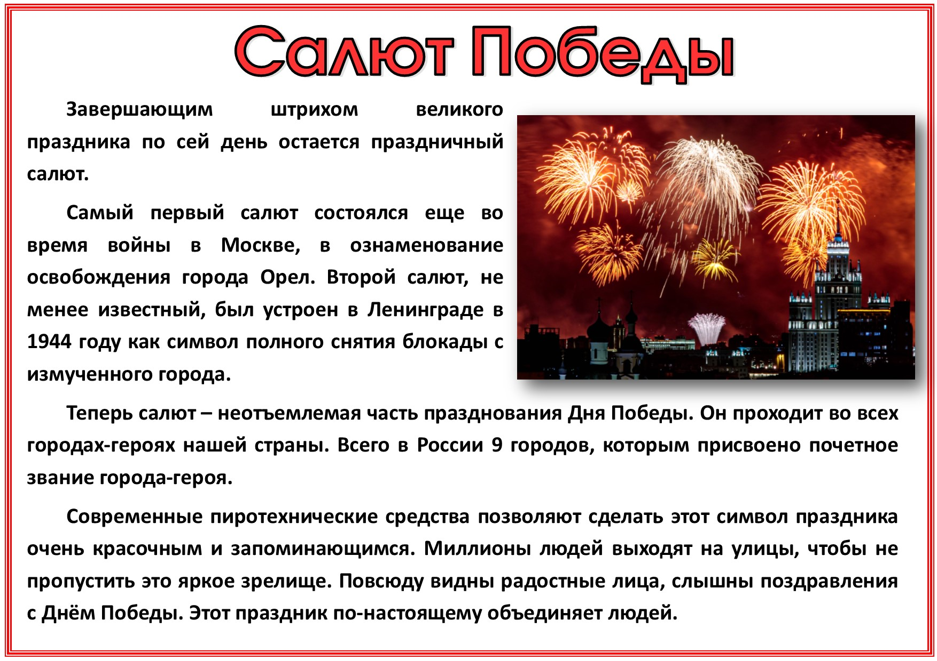

Slide 11


Slide 12


